Slide 1
HỌ TÊN GV TRỊNH THỊ THANH HẢI | Email: Trinhthanhhai.lim@gmail.com | Sđt 0976921920
HỌ TÊN GV TRẦN THỊ KIM ÁNH | Email: Tranthikimanh1409@gmail.com | Sđt 0969956714

Slide 2

KHỞI ĐỘNG

Slide 3
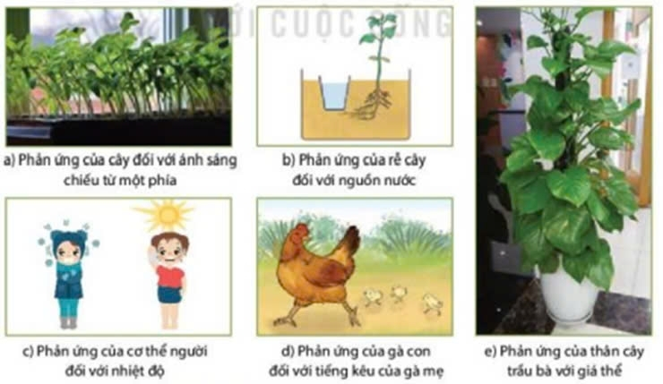
Hình ảnh trên cho em nhớ tớ đặc trưng nào của cơ thể sống?

Slide 4
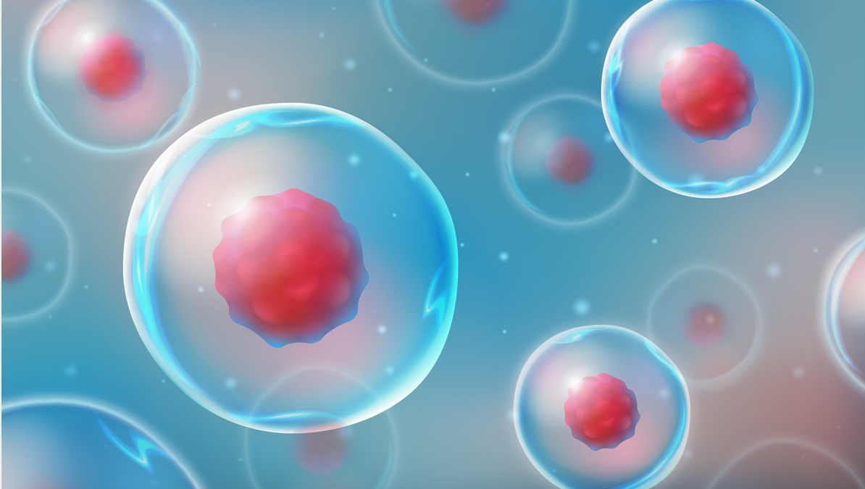
ÔN TẬP CHƯƠNG 2
CẢM ỨNG Ở SINH VẬT

Slide 5

NỘI DUNG ÔN TẬP
1. HỆ THỐNG HÓA KIẾN THỨC
2. BÀI TẬP

Slide 6
1. HỆ THỐNG HÓA KIẾN THỨC
HOẠT ĐỘNG NHÓM
+ Nhóm 1: Khái quát về cảm ứng ở sinh vật và cảm ứng ở thực vật.
+ Nhóm 2: Khái quát về cảm ứng ở động vật
+ Nhóm 3: Khái quát về tập tính ở động vật

Slide 7
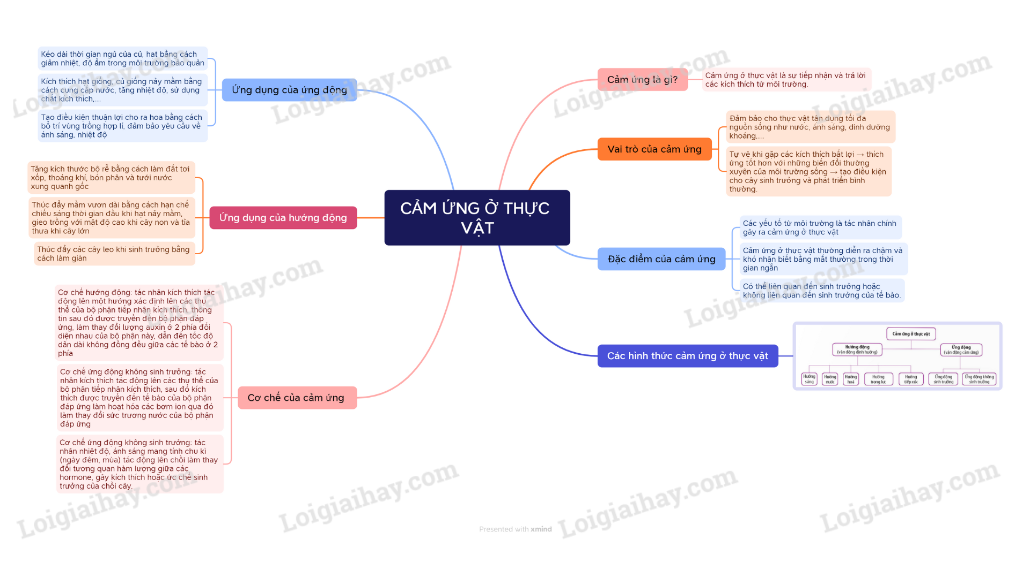

Slide 8
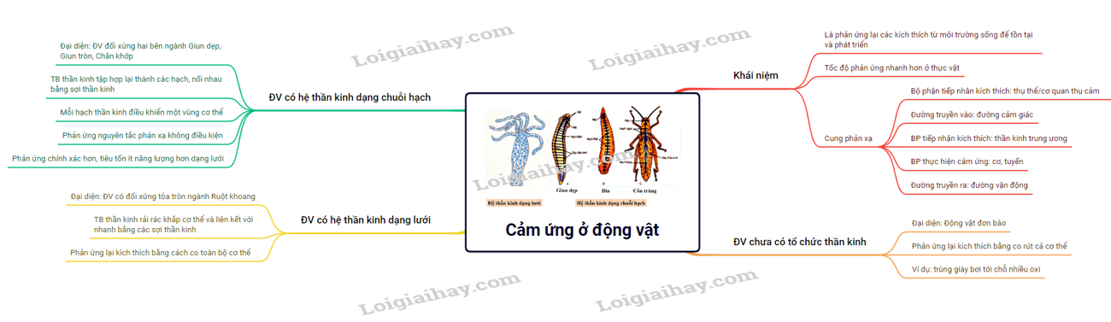

Slide 9
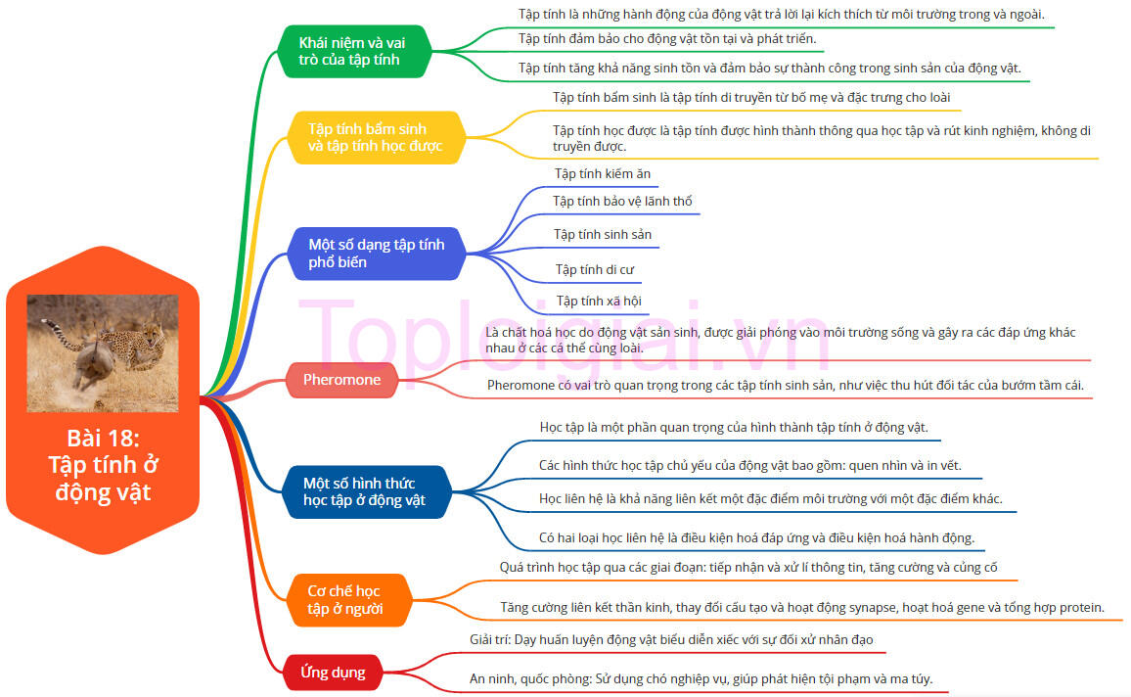

Slide 10
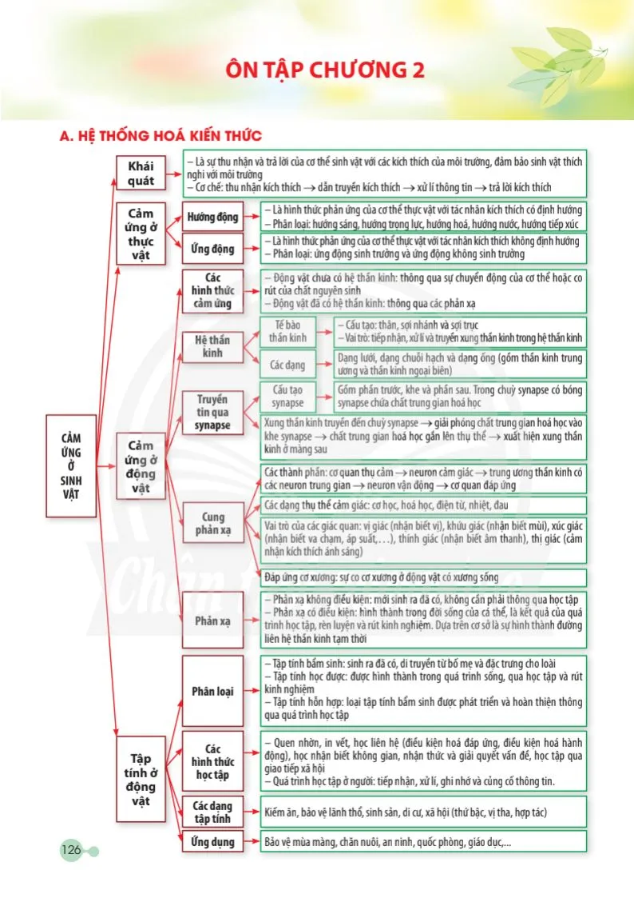

Slide 11
2. BÀI TẬP

Slide 12
1. Bài tập 1 trang 127 Sinh học 11: Cây gọng vó (Drosera rotundifolia) là loài thực vật “ăn thịt” sống ở vùng ôn đới hoặc cận nhiệt đới. Lá cây gọng vó có màu sắc sặc sỡ để hấp dẫn côn trùng, trên lá có các lông tuyến có khả năng tiết chất dính để bắt giữ và enzyme tiêu hóa để tiêu hóa con mồi. Hãy tìm hiểu và giải thích sự vận động bắt mồi ở cây gọng vó.
Trả lời:
Sự vận động bắt mồi của cây gọng vó là kết hợp của ứng động tiếp xúc và hóa ứng động:
- Ứng động tiếp xúc: Lá gọng vó có nhiều lông tuyến bao phủ có khả năng tiết ra các chất nhầy, dính và rất nhạy cảm với các phản ứng tiếp xúc, khi côn trùng đậu trên lá tạo ra tác động cơ học, chúng phản ứng với sự tiếp xúc của con mồi bằng sự uốn cong và tiết enzyme. Đầu tận cùng của lông là nơi tiếp nhận kích thích, sau đó kích thích lan truyền theo tế bào chất xuống các tế bào phía dưới.
- Hóa ứng động: Đầu lông tuyến có chức năng tiếp nhận kích thích hóa học. Khi côn trùng đậu trên cây, các hợp chất chứa nito trong cơ thể côn trùng là tác nhân kích thích hóa học, làm lông tuyến gập lại để giữ con mồi đồng thời tiết dịch tiêu hóa.

Slide 13
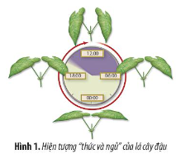
2. Bài tập 2 trang 127 Sinh học 11: Hình 1 mô tả về hiện tượng “thức và ngủ” của lá cây đậu vào những thời điểm nhất định trong ngày.
a. Hình thức cảm ứng của lá cây đậu.
b. Trình bày cơ chế của hình thức cảm ứng trên.
c. Vai trò của hình thức cảm ứng trên đối với cây đậu.
Trả lời:
a. Hình thức cảm ứng của lá cây đậu là: Ứng động sinh trưởng.
b. Cơ chế của hình thức cảm ứng của lá cây đậu: Khi có ánh sáng auxin kích thích mặt trên sinh trưởng nhanh hơn mặt dưới → lá xòe ra; còn khi chiều tối auxin kích thích mặt dưới của lá sinh trưởng nhanh hơn mặt trên→ lá cụp lại.
c. Vai trò của hình thức cảm ứng trên đối với cây đậu: Giúp cây đậu thích nghi với các điều kiện ánh sáng và nhiệt độ khác nhau, khi lá xòe ra vào ban ngày đảm bảo thu nhận được nhiều ánh sáng cho quá trình quang hợp, lá cụp lại vảo buổi tối nhằm hạn chế sự thoát hơi nước, đảm bảo sự tồn tại, sinh trưởng và phát triển của cây.

Slide 14
Bài tập 3 trang 127 Sinh học 11: Để nghiên cứu về tập tính tha rác về làm tổ ở vẹt xanh, người ta tiến hành thí nghiệm như sau: Lai giữa vẹt xanh cái đầu đỏ, cổ đỏ (có tập tính tha rác làm tổ bằng mỏ) với vẹt xanh đực đầu đỏ, cổ vàng (có tập tính tha rác bằng bằng cách nhét chúng vào phần lông vũ). Con lai sinh ra được chia làm hai lô thí nghiệm:
- Lô 1: Không cho sống chung với mẹ. Kết quả: Con lai chỉ tha rác bằng cách cố gắng nhét rác vào lông vũ cho đến khi đầy.
- Lô 2: Cho sống chung với mẹ. Kết quả: Khi tha rác con lai cố nhét rác vào dưới lông vũ, đến khi không nhét rác được nữa thì chúng tha rác bằng mỏ về tổ.
a. Giải thích sự khác biệt về tập tính ở con lai trong hai lô thí nghiệm trên.
b. Có thể rút ra được những yếu tổ nào đã ảnh hưởng đến tập tính ở động vật từ kết quả thí nghiệm trên?
Trả lời: a. Sự khác biệt về tập tính ở con lai trong hai lô thí nghiệm trên: Tập tính tha rác bằng cách gố gắng nhét rác vào lông vũ là tập tính bẩm sinh, sinh ra đã có, mang tính bản năng và được di truyền từ thế hệ trước. Do đó con lai ở cả 2 lô thí nghiệm đều có tập tính này. Tuy nhiên ở lô 2, con lai được sống chung với mẹ, nên ngoài tập tính bẩm sinh, chúng còn quan sát và học tập từ mẹ tập tính tha rác bằng mỏ về tổ.
b. Các yếu tố ảnh hưởng đến tập tính của động vật: Yếu tố di truyền, điều kiện môi trường và hoàn cảnh sống.

Slide 15
Bài tập 4 trang 127 Sinh học 11: Vào những ngày mùa đông, chim cánh cụt thường có tập tính quần tụ lại với nhau thành một vòng tròn và di chuyển liên tục. Đây là loại tập tính gì? Tập tính này có ý nghĩa gì đối với chim cánh cụt?
Trả lời:
Đây là loại tập tính bẩm sinh. Tập tính này có ý nghĩa quan trọng trong việc hỗ trợ các cá thể trong đàn: nhằm chắn gió, giúp chúng sưởi ấm lẫn nhau, giữ ấm và bảo vệ các con non, hạn chế mối đe dọa từ kẻ thù, tăng khả năng sống sót trong điều kiện môi trường khắc nghiệt.

Slide 16
Câu hỏi 5 trang 127 Sinh học 11: Một loại chất độc có khả năng làm mất hoạt tính của thụ thể ở màng sau synapse thần kinh - cơ. Nếu con người bị nhiễm chất độc này, cơ thể có giảm giác đau khi bị thương không? Khả năng phản ứng của cơ thể sẽ thay đổi như thế nào? Giải thích
Trả lời:
Cơ thể này có thể mất cảm giác đau và vận động khi bị thương do chất độc làm mất hoạt tính của thụ thể ở màng sau xinap làm cho xung động thần kinh không thể truyền đi được

Slide 17
Câu hỏi 6 trang 127 Sinh học 11: Phản ứng nào sau đây ở động vật được gọi là phản xạ? Giải thích
a, Trùng giày bơi đến nơi có nhiều oxygen
b, Người rụt tay lại khi vô tình chạm vào vật nóng
c, Toát mồ hôi khi trời nóng
d, Vi khuẩn tiết enzyme phân giải chất dinh dưỡng
Trả lời:
Phản ứng được gọi là phản xạ:
- Trùng giày bơi đến nơi có nhiều oxygen
- Người rụt tay lại khi vô tình chạm vào vật nóng
- Toát mồ hôi khi trời nóng
Vì: Đây là các phản ứng của cơ thể trả lời lại các kích thích của môi trường thông qua hệ thần kinh.

Slide 18
Câu hỏi 7 trang 127 Sinh học 11: Đọc đoạn thông tin và trả lời câu hỏi.
Ở thực vật khi có tác nhân gây hại xâm nhập, các tế bào lá bị tổn thương sẽ tạo ra các phân tử kháng khuẩn có tác dụng biến đổi thành tế bào để bịt kín vị trí bị lây nhiễm và sau đó phá hủy tế bào. Trước khi bị phá hủy, các tế bào bị lây nhiễm giải phóng methysalicylic acid, chất này sau đó được biến đổi thành salicylic acid và chuyển đến các tế bào lá chưa bị xâm nhiễm. Tại đây, chúng kích thích quá trình sản xuất các phân tử protein đặc hiệu để chống lại sự tấn công của tác nhân gây bệnh.
a, Xác định các tín hiệu đóng vai trò kích thích thực vật chống lại tác nhân gây hại. Đây là dạng cảm ứng nào?
b, Nhiều nghiên cứu cho thấy salicin (có trong vỏ của cây liễu trắng) là tiền chất của salicylic acid. Tại sao khi chúng ta ăn vỏ cây liễu trắng lại có tác dụng giảm đau?
Trả lời:
a, Tín hiệu đóng vai trò kích thích thực vật chống lại tác nhân gây hại: các phân tử kháng khuẩn từ tế bào tổn thương, methysalicylic acid, protein đặc hiệu
Đây là dạng ứng động sinh trưởng
b, Hoạt chất salicin có trong vỏ cây liễu được chuyển hóa trong cơ thể thành acid salicylic, ức chế hoạt động của cyclo - oxyase 1 ( COX - 1) và cyclo - oxyase 2 ( COX - 2). Đây là cơ chế tác động tương tự NSAIDs (như aspirin) nhắm vào để giảm đau và chống viêm. Vì vậy vỏ cây liễu được dùng để giảm đau

Slide 19
HƯỚNG DẪN VỀ NHÀ
- Hoàn thiện nội dung ôn tập
- HS về nhà hoàn thành bài tập 5, 6, 7 vào vở bài tập (Nếu hoàn thành trên lớp không kịp).
- HS chuẩn bị bài mới:
+ Khái niệm sinh trưởng và phát triển ở sinh vật
+ Các đặc trưng của sinh trưởng và phát triển ở sinh vật
+ Phân tích mối quan hệ giữa sinh trưởng và phát triển
+ Nêu được khái niệm vòng đời và tuổi thọ của sinh vật.
+ Một số yếu tố ảnh hưởng đến tuổi thọ của con người

Slide 20



